Slide 1
Модуль
«Профориентация»
Лаврова Е. И.,
заместитель директора по ВР

Slide 2
Цели профориентационной работы
оказание профориентационной поддержки учащимся в процессе выбора профиля обучения и сферы будущей профессиональной деятельности;
выработка у школьников сознательного отношения к труду, профессиональное самоопределение в условиях свободы выбора сферы деятельности в соответствии со своими возможностями, способностями и с учетом требований рынка труда.

Slide 3
Профессиональное просвещение школьников
Циклы профориентационных часов общения
Информационный стенд по профориентации
Экскурсии на предприятия города
Посещение дней открытых дверей СУЗ и ВУЗ, посещение профориентационных лагерных смен
Индивидуальные консультации психолога для школьников и их родителей
Освоение школьниками основ профессии в рамках различных курсов по выбору
Профориентационные игры, встречи с представителями различных профессий, организация образовательных событий

Slide 4
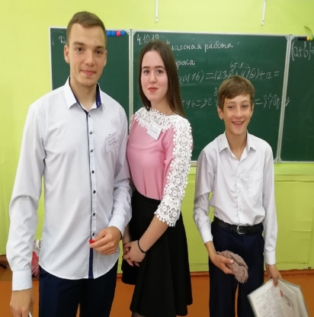
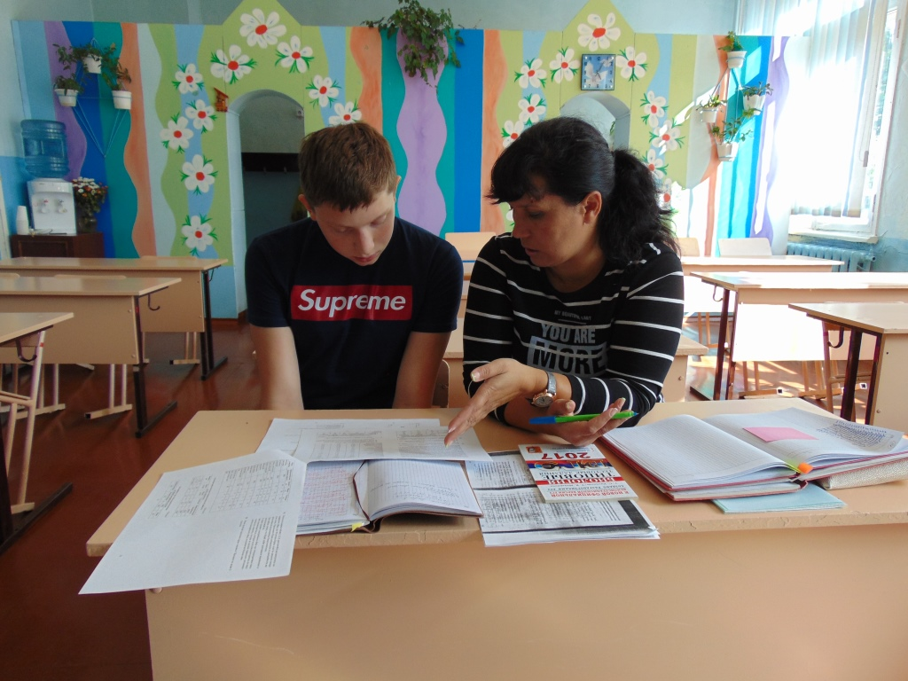
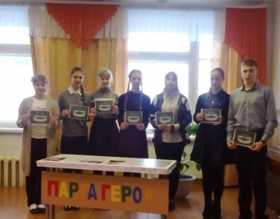
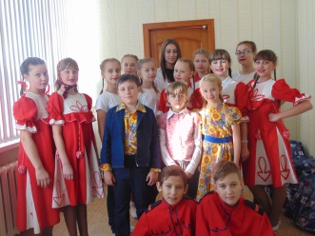
Циклы профориентационных часов общения, музейные встречи с ветеранами педагогического труда, проведение встреч с интересными и знаменитыми людьми-выпускниками школы, профориентационные встречи с представителями различных профессий-родителями учащихся, организация образовательного события | Проведение серий классных часов: «Уважайте чужой труд», «Кто работы не боится, у того она и спорится», «Мир моих увлечений», «Что нужно знать при выборе профессии. Интересы, склонности, способности, здоровье и выбор профессии. Востребованность профессии на рынке труд», «Как правильно выбирать профессию», «Трудности профессионального самоопределения» (классификация профессий для ориентации в мире труда, алгоритм выбора профессии.), «Профессиональное самоопределение, его связь с выбором пути продолжения образования» (многоступенчатость образования, подготовительные курсы), «Выбор профессии – ответственное дело выпускника», «Какие профессии будут востребованы на рынке труда через 5 лет?» образовательное событие «Семейный фестиваль»

Slide 5
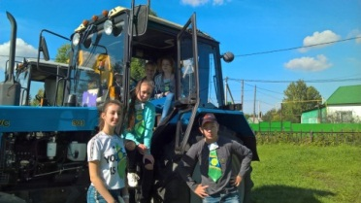
Организация встреч со специалистами БУ Омской области «Центра профессиональной ориентации и психологической поддержки населения» (проведение онлайн-тестирования по выявлению профнаправленности, заполнение профориентационной карты учащихся).
Профориентационные игры | «Цепочка профессий», «Угадай профессию», «Я голосую», «День дублера», «Профессия –специальность», конкурс видеороликов «Мир в радуге профессий», деловые игры: «Биржа труда» (защита профессий), «Кадровый вопрос», практическая работа в группах «Деловые качества», игра-путешествие «Мир профессий»

Slide 6
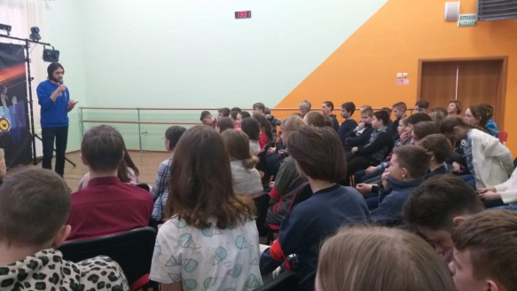
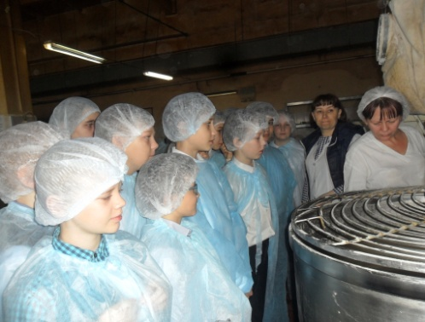
Профориентационное онлайн-тестирования, онлайн–уроки финансовой грамотности по интересующим профессиям и направлениям образования
Экскурсии на предприятия города | АО «Омский бекон», Калачинском аграрно-техническом техникуме, детских садах города, Центре детского творчества, театре кукол сказка, налоговой инспекции
Организация на базе летнего лагеря с дневным пребыванием детей профориентационных смен, попробовать свои силы в той или иной профессии, развивать в себе соответствующие навыки | Курс «Азбука туризма», «Оказание первой помощи», «Юные инспектора движения», Экологический отряд «ЭТОШ»
Участие в онлайн-уроках финансовой грамотности, просмотр лекций, использование электронного ресурса «Атлас новых профессий», «Профнавигатор-55», Профориентационное мероприятие «Электропоезд Знания», «ПроекториЯ», совместное проведение уроков со студентами Калачинского аграрно-технического техникума

Slide 7
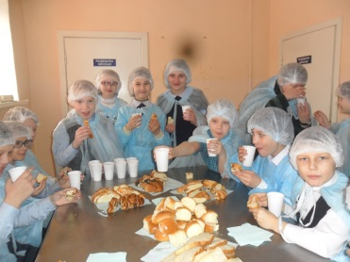
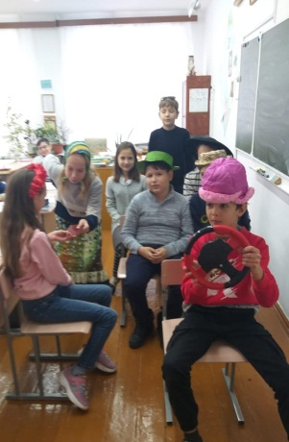
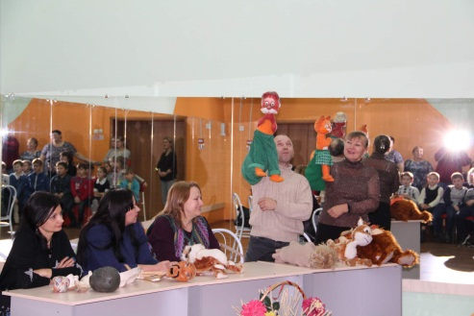
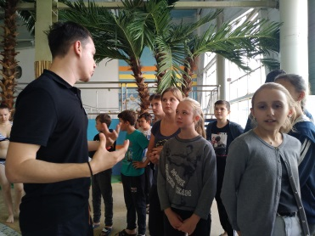
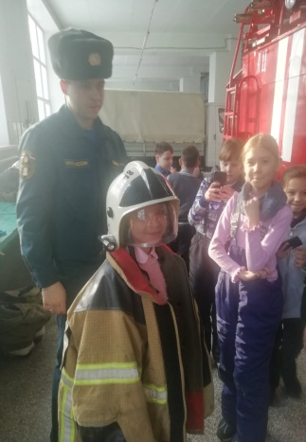
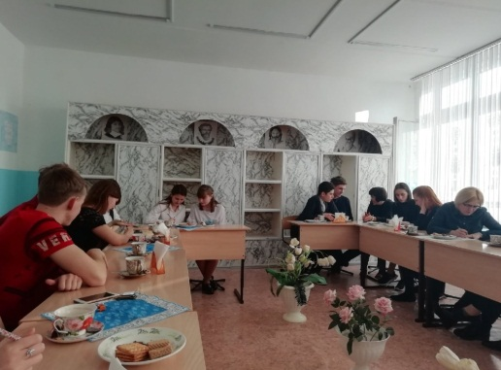
Профпробы («Романтика железных дорог…», «Педагог-дошкольник», «Пиццамейкер»
Курсы внеурочной деятельности: | «Путешествие в мир профессий», «На пути к будущему», «Технология поведения на рынке труда», «Мир педагога», «Профессии от А до Я», «10 шагов в профессию», Агрокласс «Сибирь»
Реализация проекта «Выбор профессии - Всё на пять!»

